Slide 1

Ajuste de curvas a un sistema de oscilador armónico cuántico
Díaz López Carlos Alberto
González Hernández Fernando

Slide 2
Tabla de contenidos
Objetivos del trabajo
Modelo que representa al problema
Solución del problema
Visualización de la solución al problema
Conclusiones
Referencias

Slide 3
Objetivos
General
Encontrar el ajuste de curvas adecuado para los resultados experimentales de la función de probabilidad de un electrón en potencial de oscilador armónico.
Específicos
* Utilizar el material visto en clase acerca del ajuste de curvas, específicamente el método de mínimos cuadrados.
* Utilizar la librería SciPy, módulo optimize para obtener el ajuste más aproximado a los datos proporcionados de mediciones experimentales y poder concluir al respecto.

Slide 4
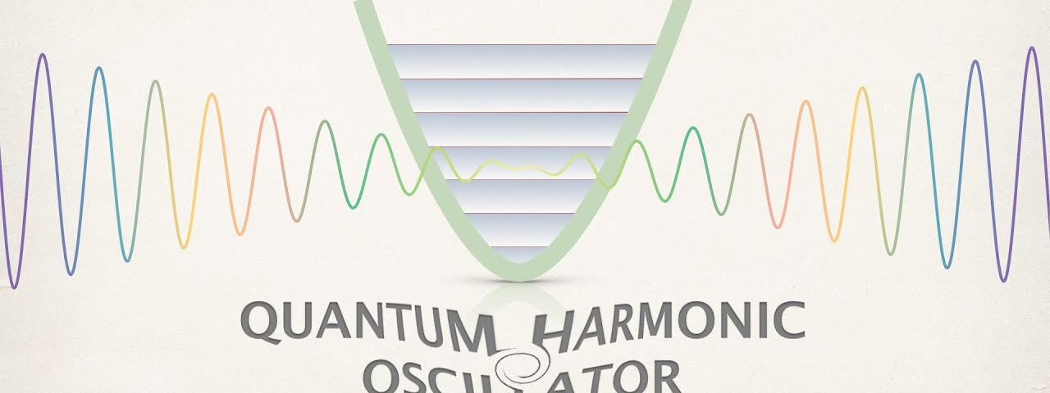
Modelo que representa al problema

Slide 5
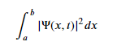
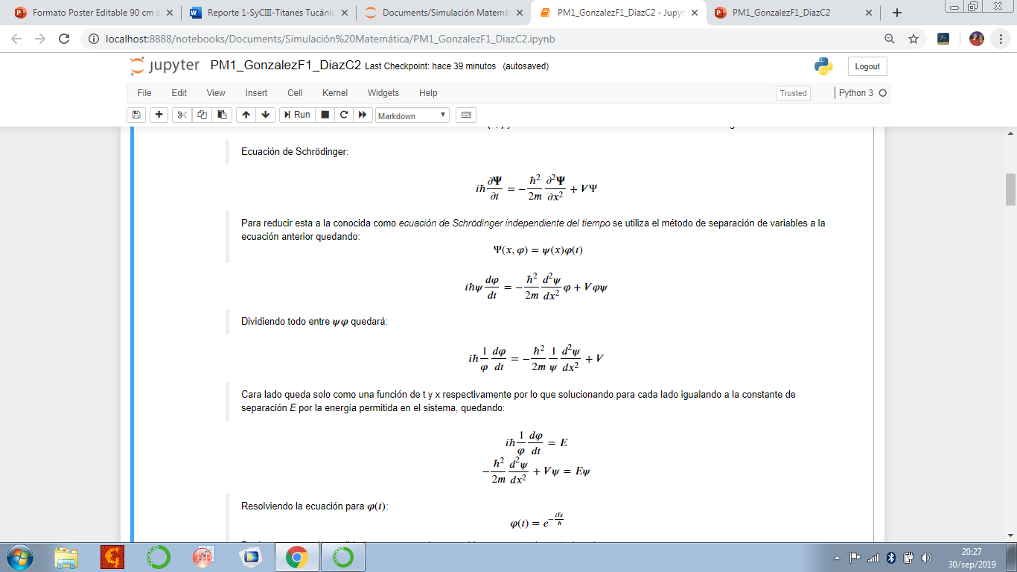
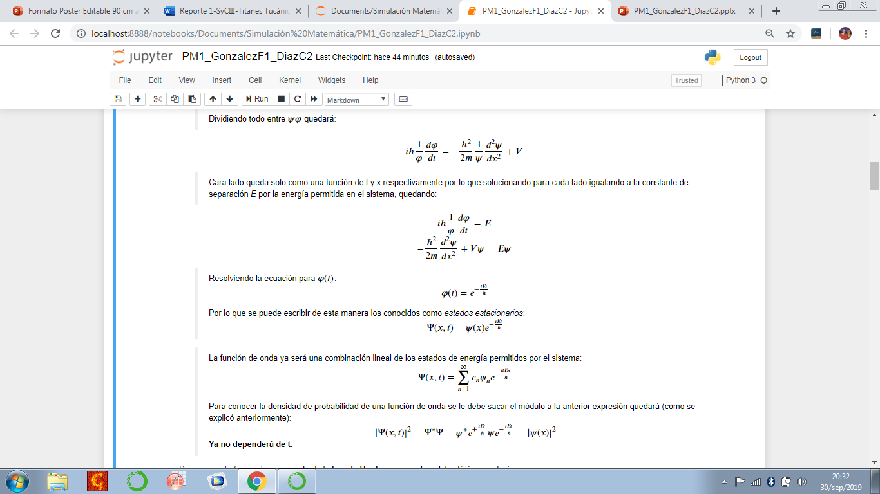
Dado un acercamiento formal la mecánica cuántica, en la interpretación estadística de Born se afirma que encontrar el módulo de Ψ(𝑥,𝑡)|, es encontrar la densidad de probabilidad de encontrar una partícula en el punto x en un tiempo t.
Se busca encontrar la función de onda resolviendo la ecuación de Schrödinger

Slide 6
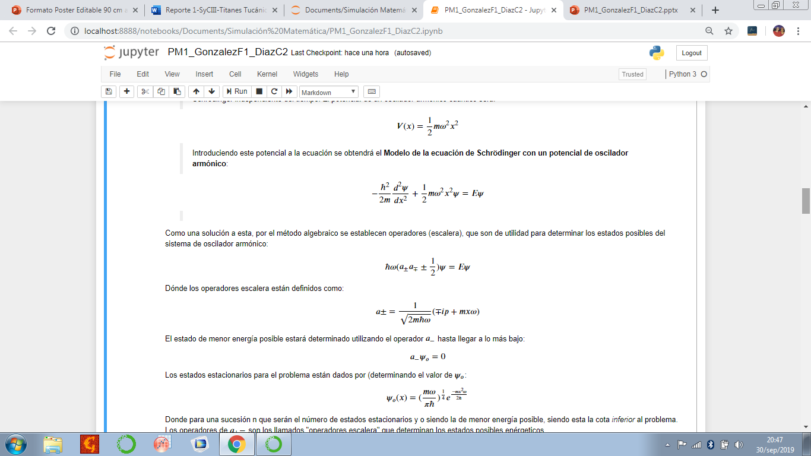
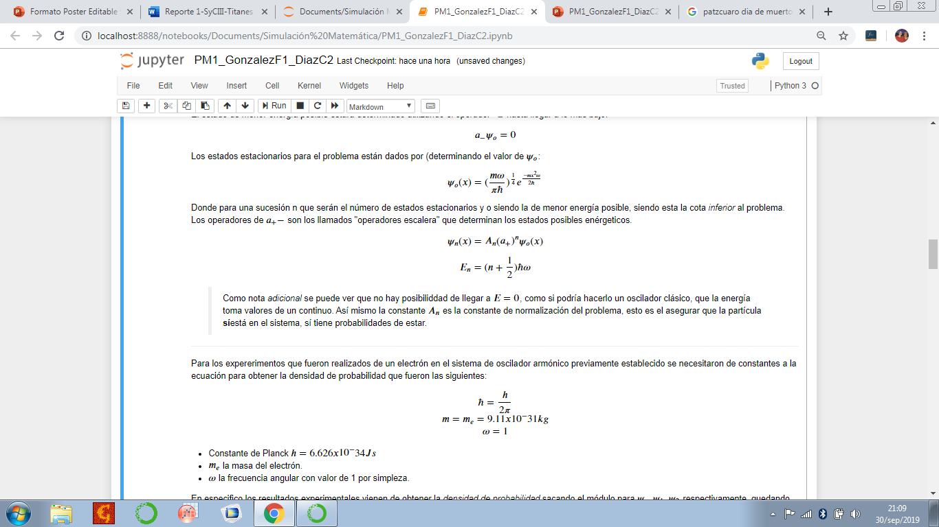
Operadores de escalera

Slide 7
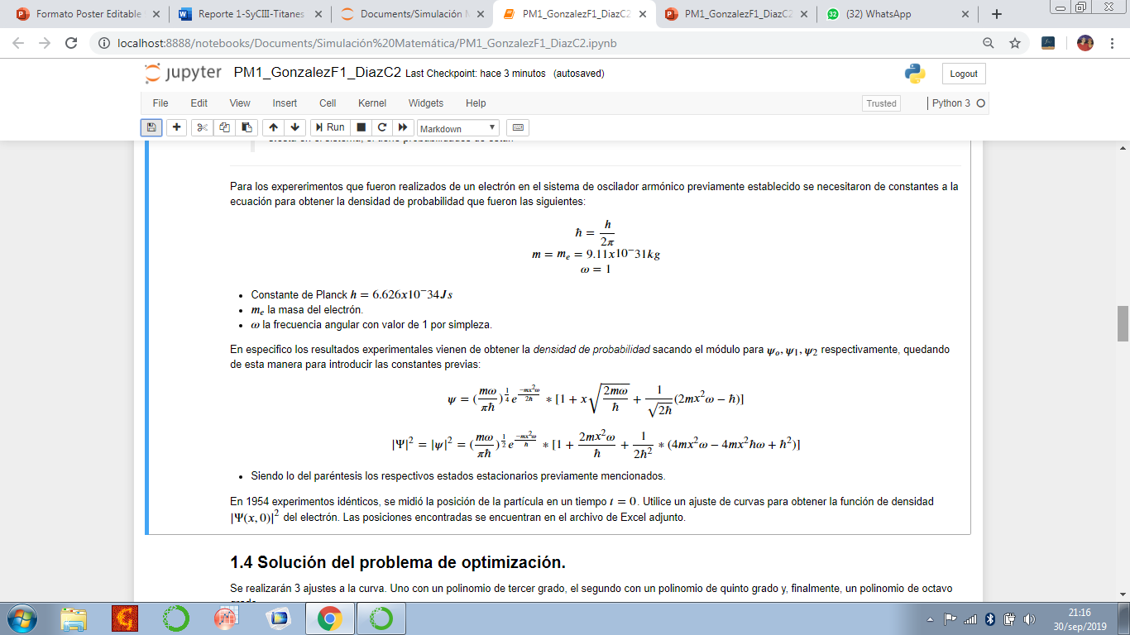
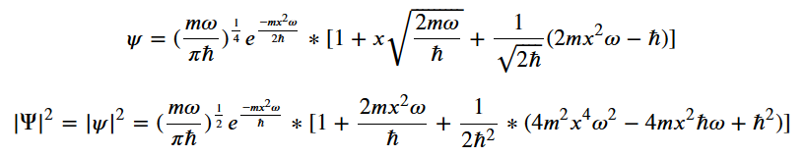

Slide 8
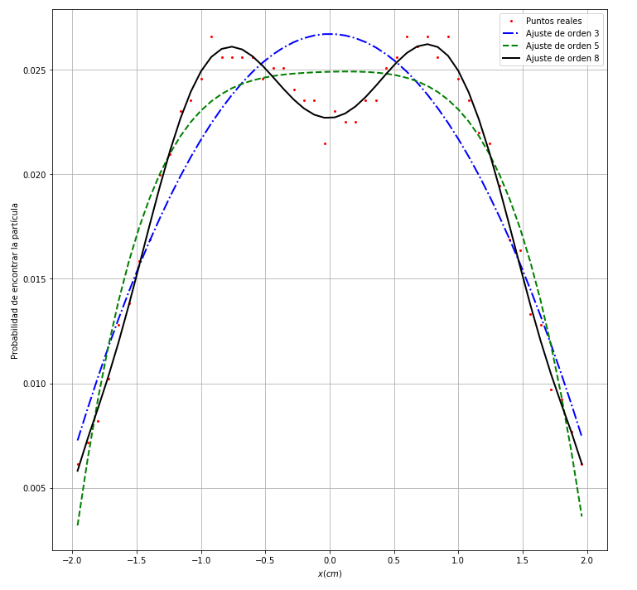
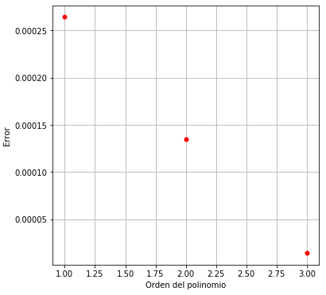
Solución del problema y visualización

Slide 9

Conclusiones
Se utilizaron satisfactoriamente las librerías vistas hasta ahora en el curso de Simulación Matemática para ajustar la curva a una distribución de puntos, encontrando así la función de densidad en t=0 para un electrón en un potencial de oscilador armónico.
Se encontraron limitaciones en la función minimize de la librería scipy.optimize, en las cuales para rangos pequeños en x, la función no es capaz de minimizar el error y las predicciones solo pueden realizarse dentro de un rango.

Slide 10
Referencias
Griffiths David (2005) "Introduction to quantum mechanics", 2da edición, Pearson Education International, Reed College, Portland, Estados Unidos.

